Slide 1
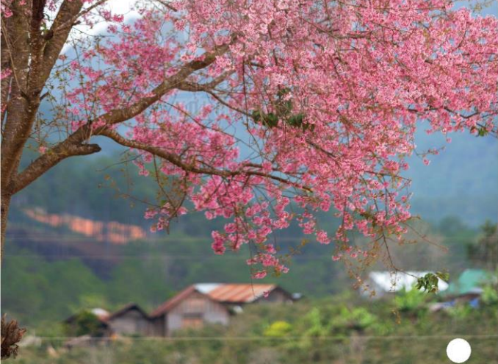
CHỦ ĐỀ 5: NHỊP ĐIỆU MÙA XUÂN
- Hát: Mùa xuân ơi
- Nghe nhạc: Sông Đăkrông mùa xuân về
- Thường thức âm nhạc: Giới thiệu Cồng chiêng, đàn T’rưng của Tây Nguyên
- Lí thuyết âm nhạc: Các kí hiệu tăng trường độ
- Đọc nhạc: Bài số 4

Slide 2
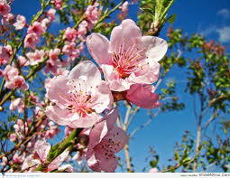
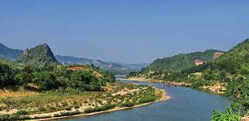
Thứ Hai, ngày 19 tháng 01 năm 2026
CHỦ ĐỀ 5: NHỊP ĐIỆU MÙA XUÂN
TIẾT 19
- Hát: Mùa xuân ơi
- Nghe nhạc:
Sông Đăkrông mùa xuân về

Slide 3
I. Hát: Mùa xuân ơi
Nhạc và lời: Nguyễn Ngọc Thiện
1. Tìm hiểu bài

Slide 4
I. Hát: Mùa xuân ơi
Nhạc và lời: Nguyễn Ngọc Thiện
1. Tìm hiểu bài
a. Tác giả:

Slide 5

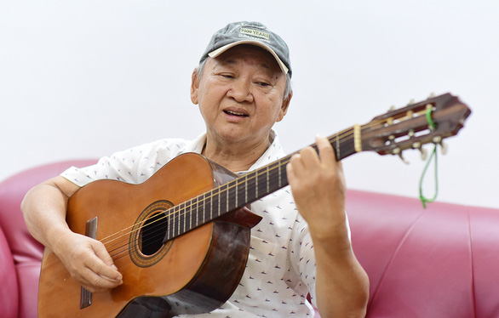
1. Tìm hiểu bài
a. Tác giả:
- Nhạc sĩ Nguyễn Ngọc Thiện sinh năm 1951.
- Âm nhạc của ông có phong cách trẻ trung, trữ tình.
- Tác phẩm tiêu biểu: Nhớ ơn thầy cô, Những ước mơ,…
- Ông được trao tặng giải thưởng Nhà nước về Văn học – Nghệ thuật.

Slide 6
I. Hát: Mùa xuân ơi
Nhạc và lời: Nguyễn Ngọc Thiện
1. Tìm hiểu bài
a. Tác giả:
b. Tác phẩm

Slide 7

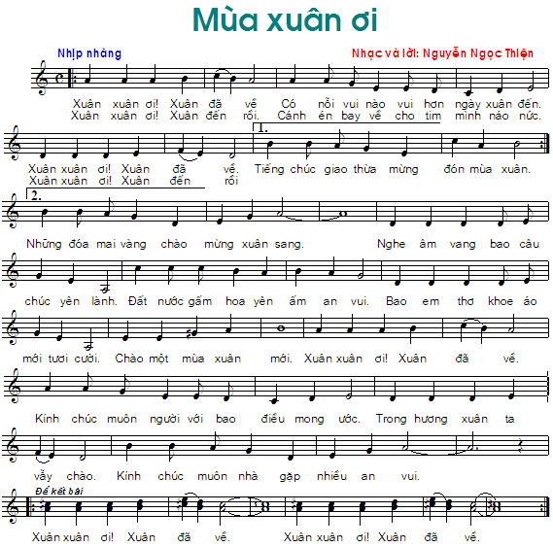
V1,3
V2
V4
V5
V6
V7
V8

Slide 8
b. Tác phẩm: Mùa xuân ơi
- Bài hát sáng tác năm 1995, viết ở hình thức 2 đoạn đơn a - b
- Gồm 8 câu hát

Slide 10

b. Tác phẩm: Mùa xuân ơi
- Nhịp C
- Kí hiệu: Dấu nhắc lại, Khung thay đổi, dấu nối, dấu luyến
2. Học hát

Slide 11
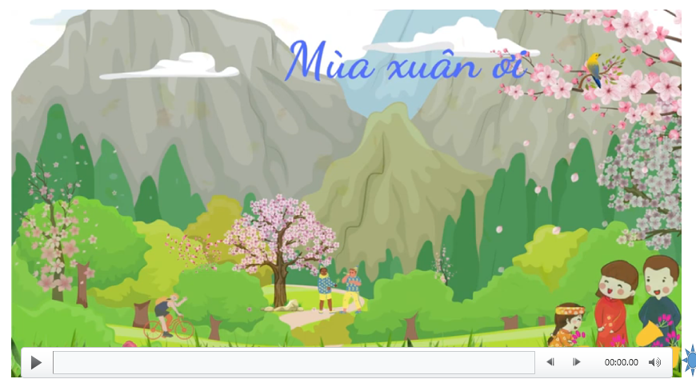

Slide 12

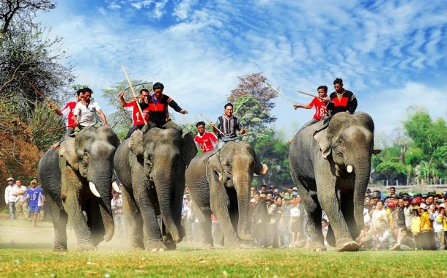
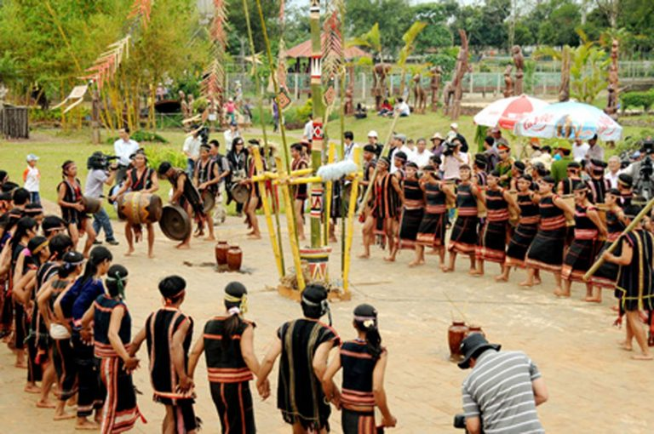
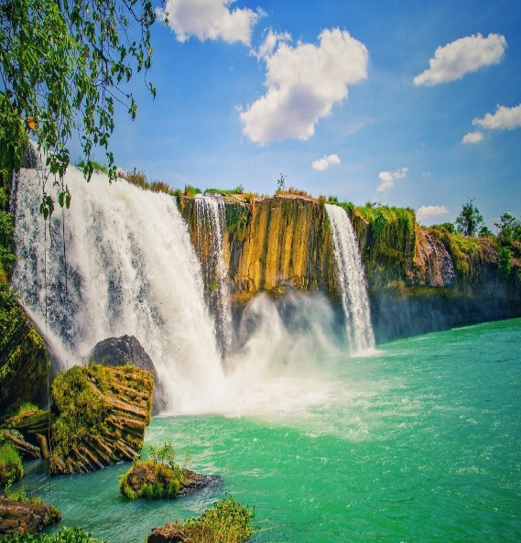
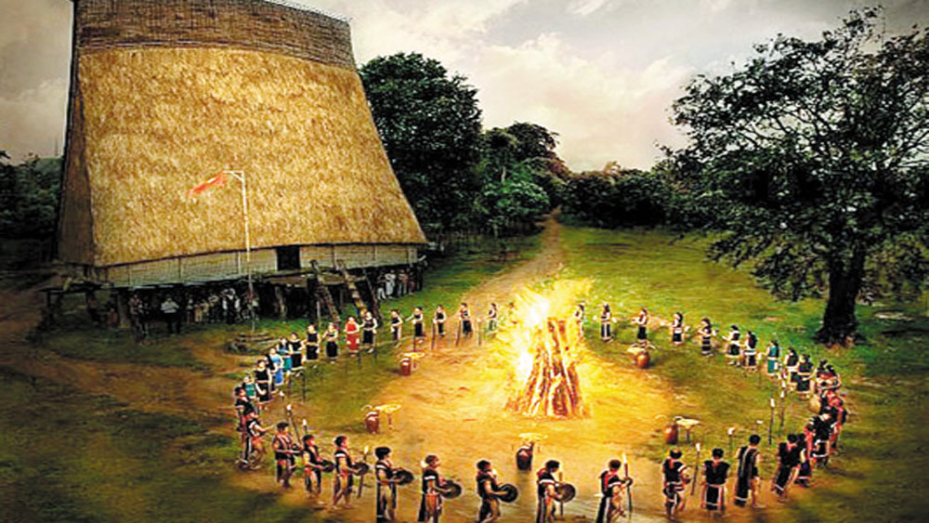

II. Nghe bài hát Sông Đakrông mùa xuân về
Một số hình ảnh về mùa xuân Tây Nguyên

Slide 13
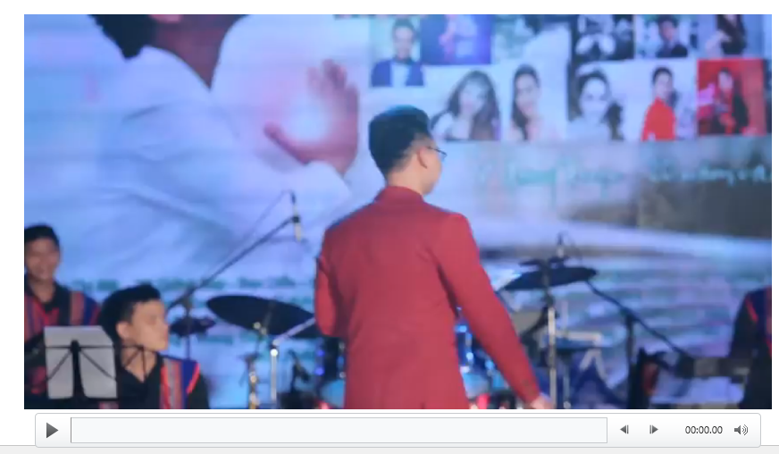

Slide 14
II. Nghe nhạc
Bài hát Sông Đakrông mùa xuân về
III. HƯỚNG DẪN TỰ HỌC
- Thường thức âm nhạc: nhạc cụ dân tộc Tây Nguyên: Cồng, chiêng.
- Lí thuyết âm nhạc: Kí hiệu tăng trường độ

Slide 15
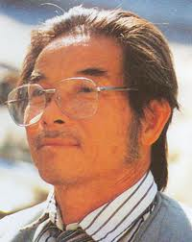
Bài hát Sông Đakrông mùa xuân về do nhạc sĩ Tố Hải sáng tác trong một lần hành quân qua tỉnh Quảng Trị, ông dừng lại bên một dòng suối mà người dân đồng bào vùng cao gọi là suối Đakrông. Trước cảnh thiên nhiên tươi đẹp ấy, ông đã viết ca khúc Sông Đakrông mùa xuân về với ý nguyện tặng riêng cho đồng bào Tây Nguyên. Bài hát mở đầu bằng những âm điệu thiết tha, nhẹ nhàng, hoà quyện với lời ca giàu hình ảnh như hiện ra một vùng rừng núi Tây Nguyên bao la, ngút ngàn.
Nhạc sĩ Tố Hải
Âm nhạc dần dần dâng trào, hừng hực khí thế được ví như những dòng sông, con suối nước chảy xiết đổ ra biển lớn cho thấy sự mênh mang, rộng dài và bền vững đến muôn đời như niềm tin của nhân dân vào cách mạng, vào sức mạnh của dân tộc. Bài hát Sông Đakrông mùa xuân về với âm hưởng hào hùng, khoẻ khoắn, phóng khoáng, trong sáng, tươi vui đã toát lên tình yêu quê hương đất nước, tự hào với truyền thống cách mạng của đồng bào các dân tộc Tây Nguyên.

Slide 16
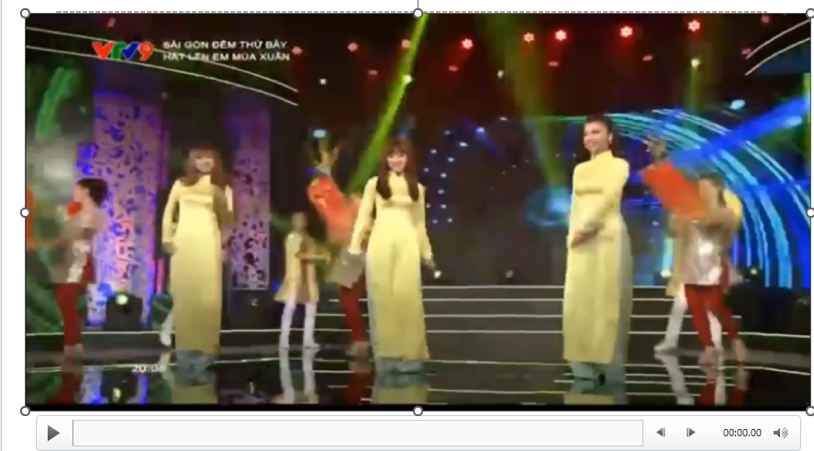

Slide 17
